Slide 1


Slide 2
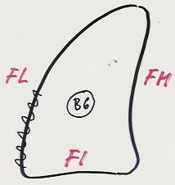
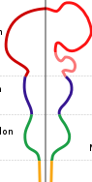
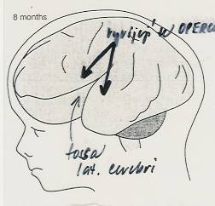
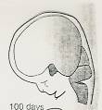
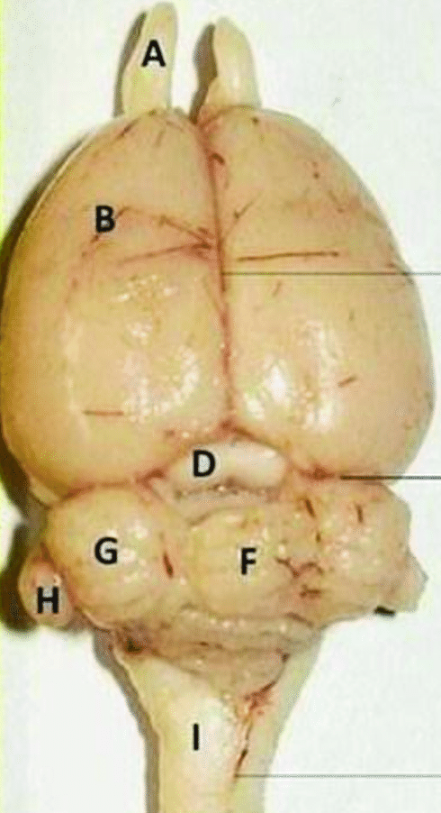
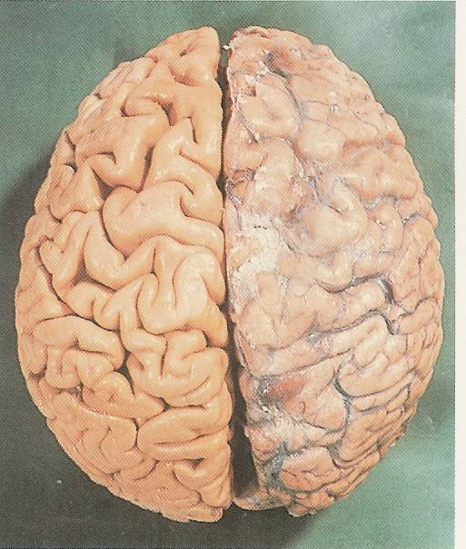
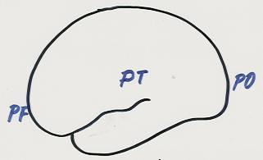
TELENCEPHALON – CEREBRUM
3 surfaces
FACIES LATERALIS
FACIES MEDIALIS
FACIES INFERIOR
Before 4 month of IU development= LISSENCEPHALIC BRAIN
From 4 month start gyrification= GYRENCEPHALIC BRAIN
HEMISPHERE
¼ of ball
3 poles
POLUS FRONTALIS
POLUS TEMPORALIS
POLUS OCCIPITALIS
Meninges
Fissura longitudinalis cerebri

Slide 3
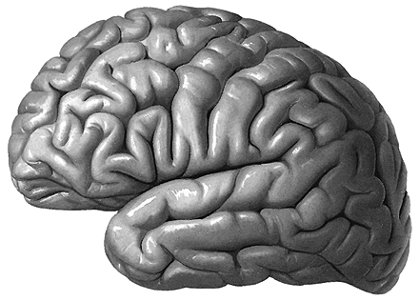
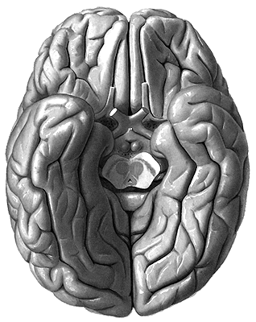
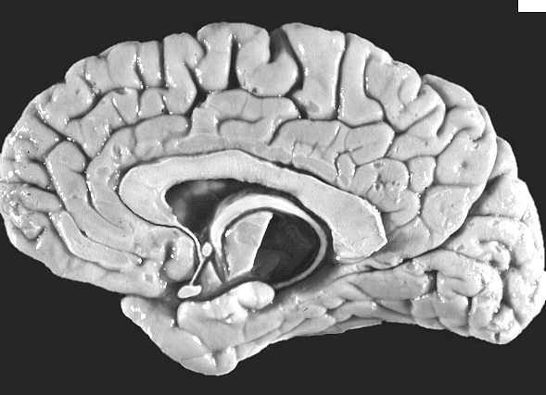
HEMISPHERIA CEREBRI
facies superolateralis (convexa)
facies inferior
facies medialis

Slide 4
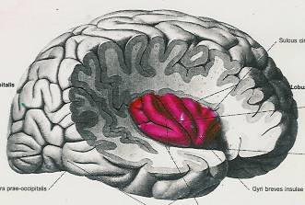
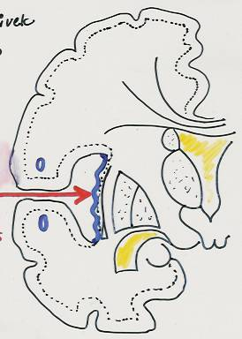
FISSURA LATERALIS CEREBRI (Sylvii) - FOSSA LATERALIS CEREBRI
INSULA – GYRI INSULAE

Slide 5
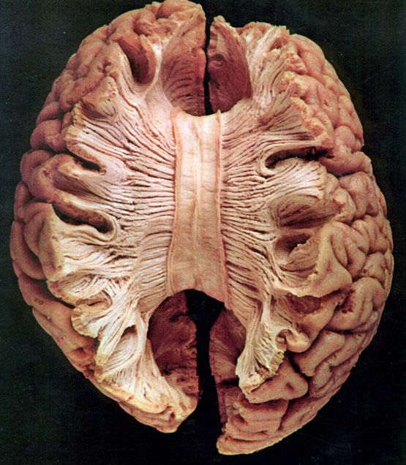
CORPUS CALLOSUM

Slide 6
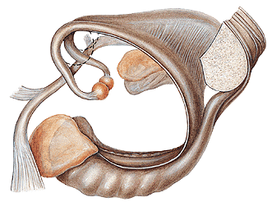
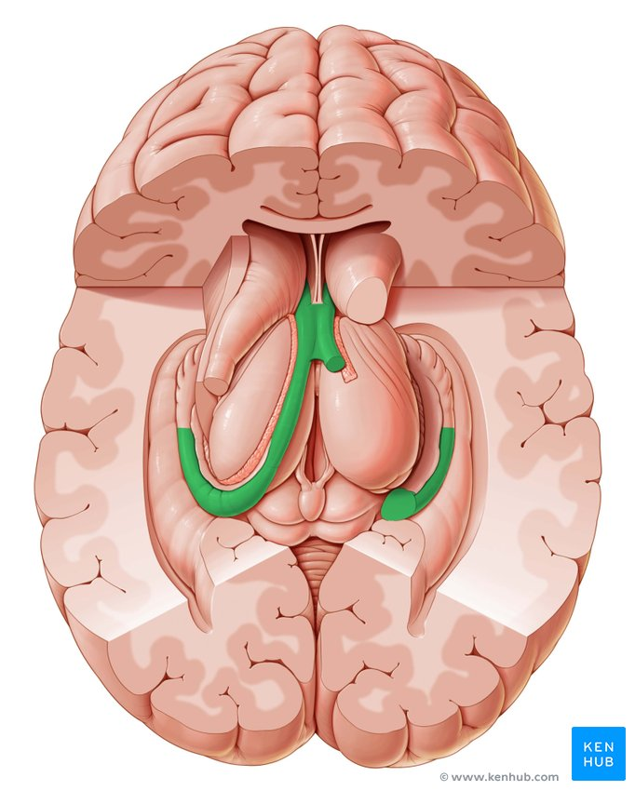
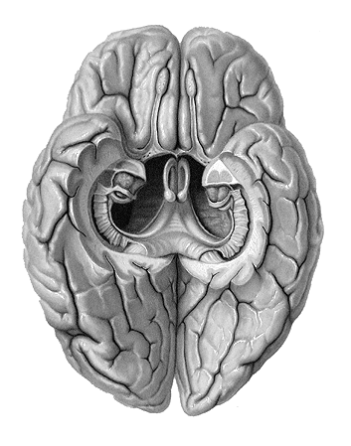
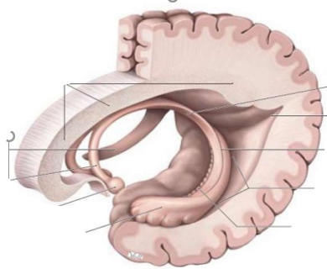
FORNIX

Slide 7
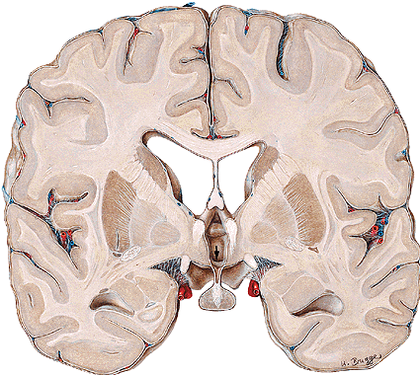
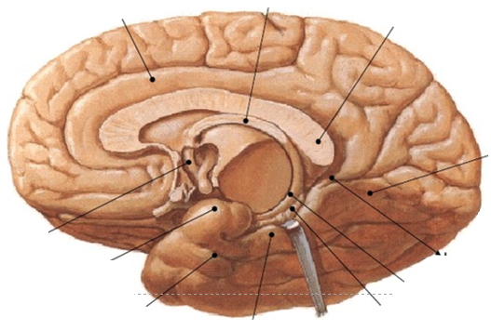
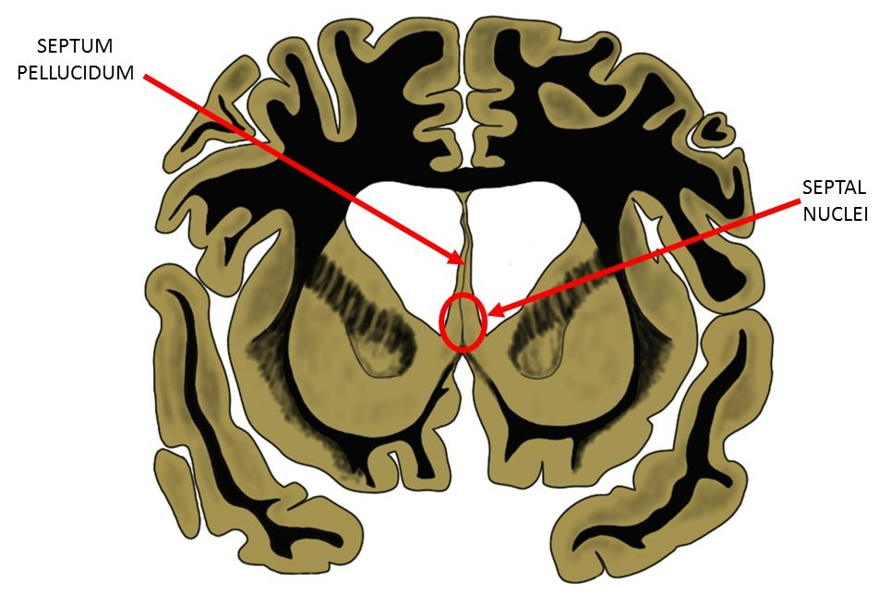
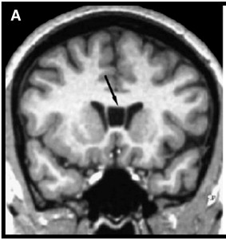
SEPTUM PELLUCIDUM

Slide 8
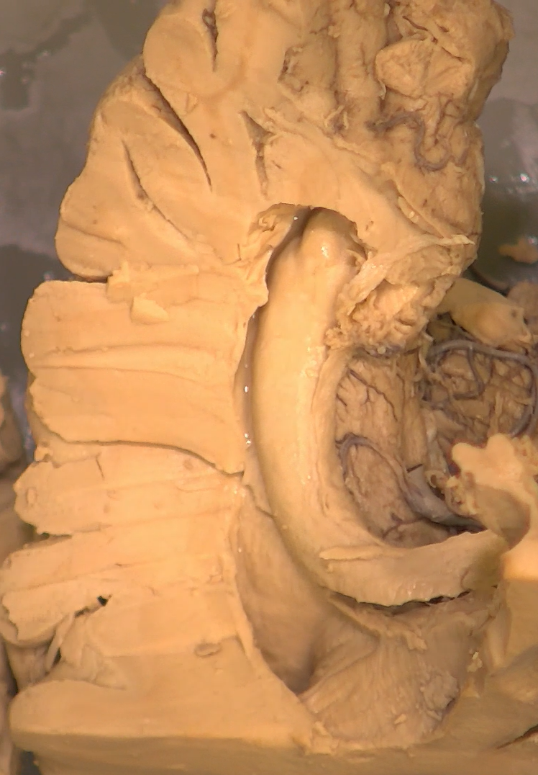
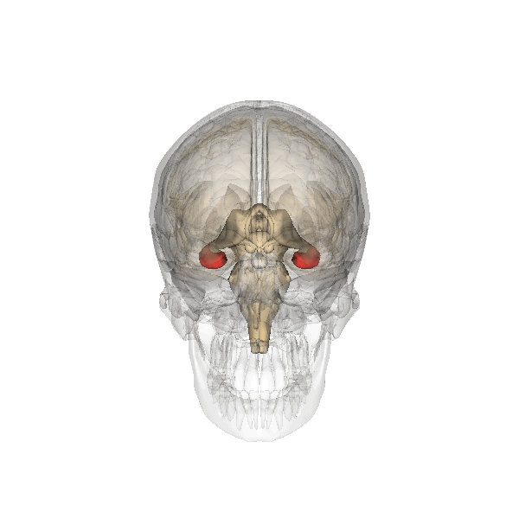
HIPPOCAMPUS

Slide 9
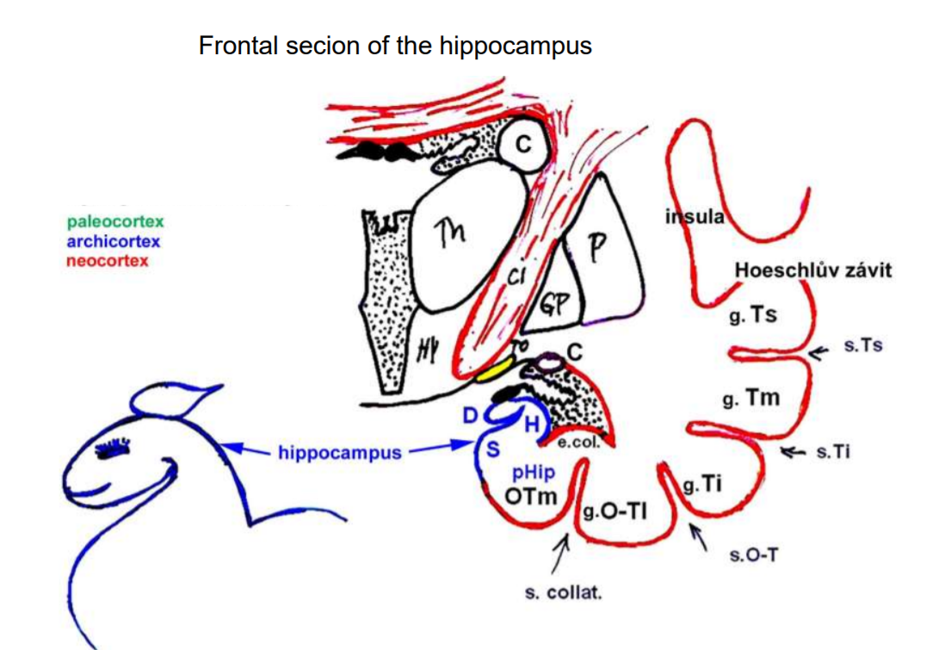
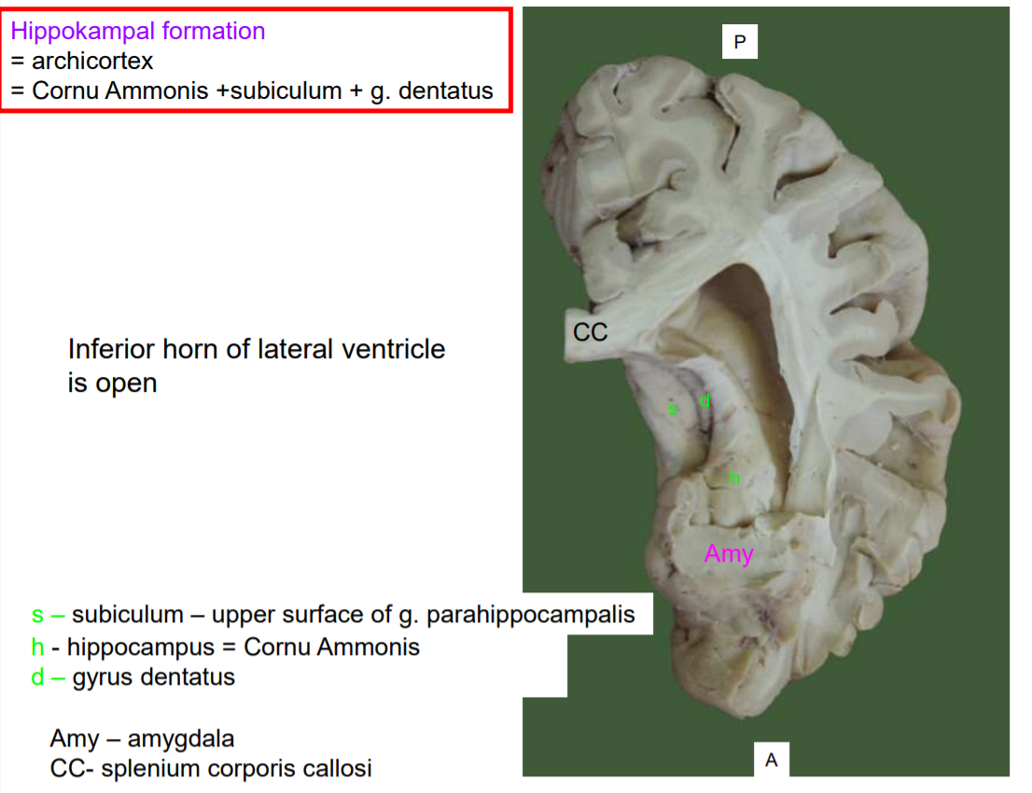
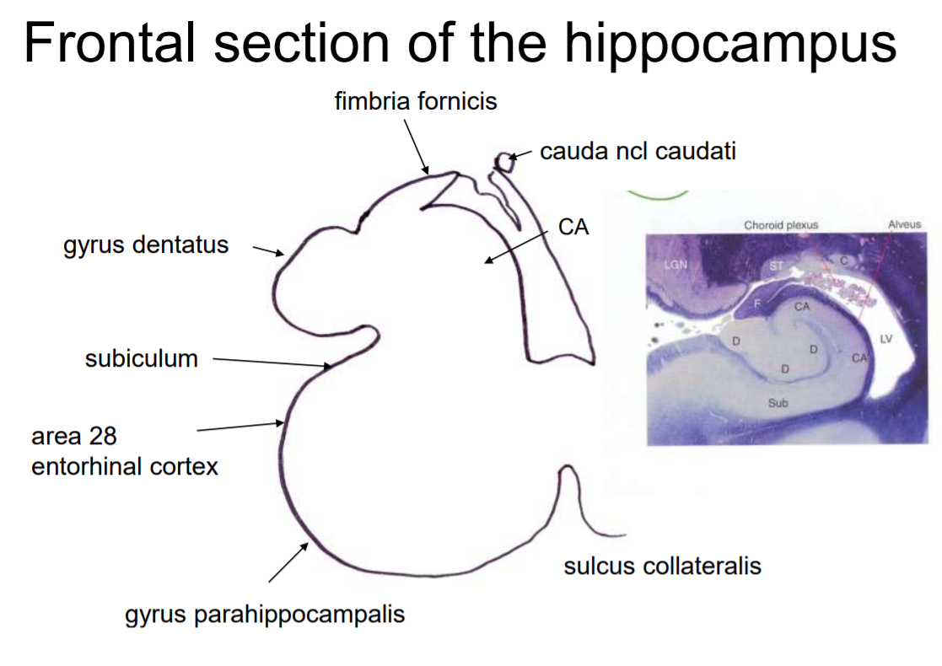
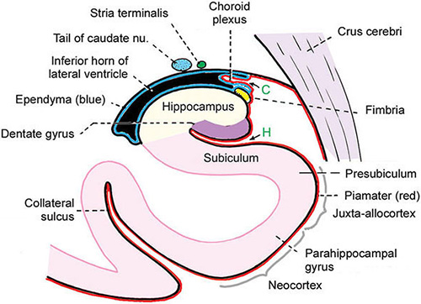
HIPPOKAMPÁLNÍ FORMACE

Slide 10
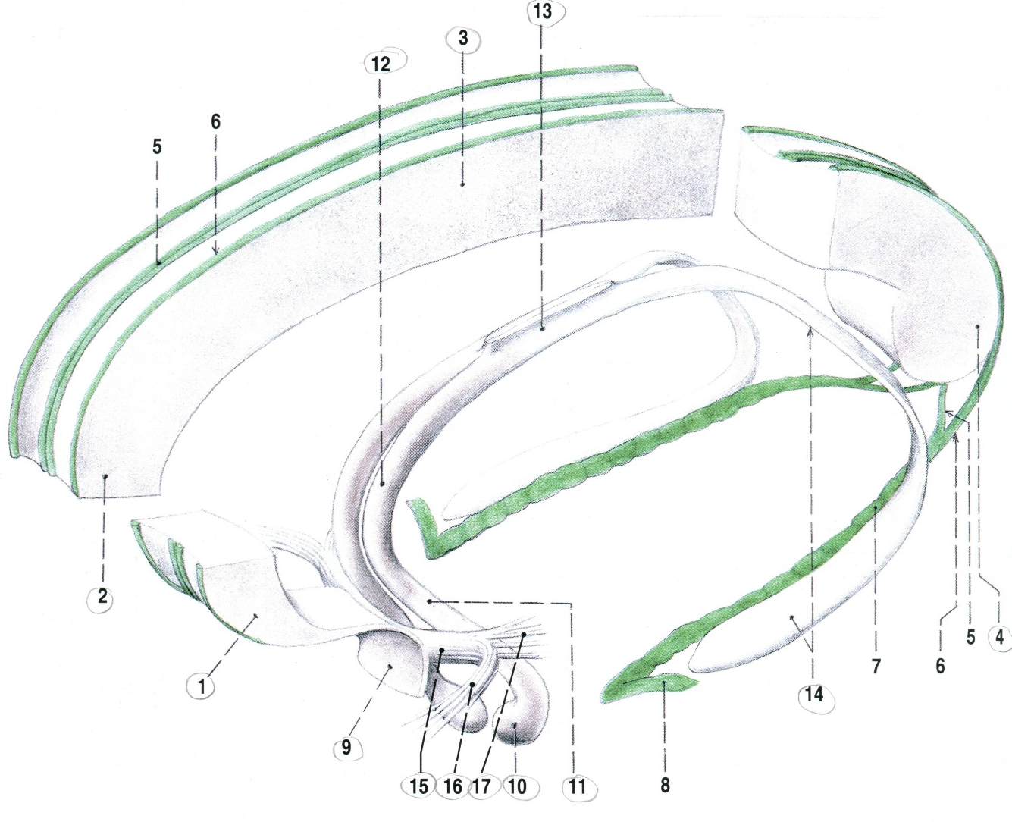
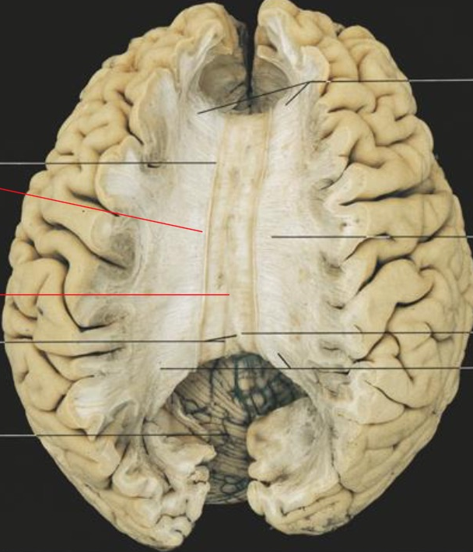
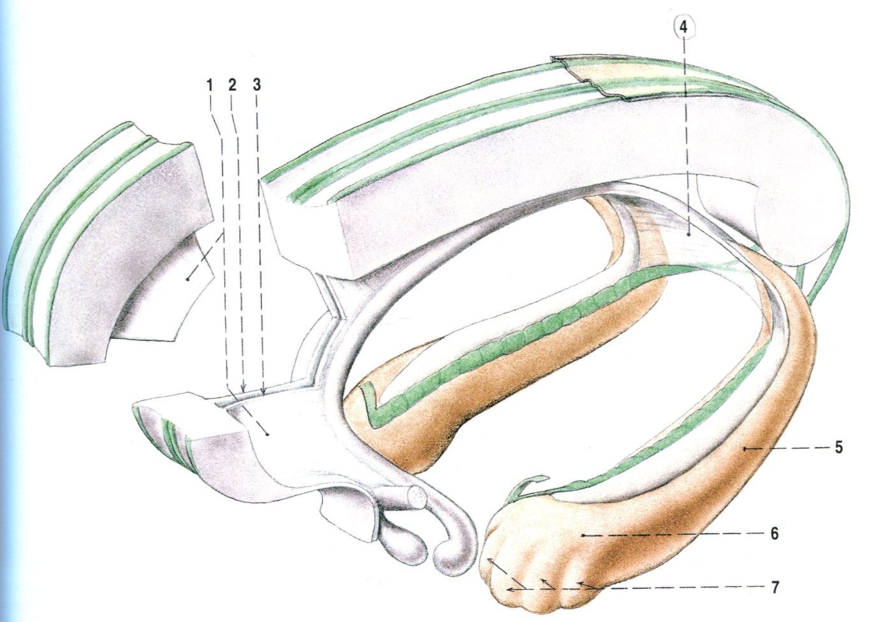
STRIAE LONGITUDINALES ET INDUSIUM GRISEUM

Slide 11
STRUKTURA TELENCEPHALA

Slide 12
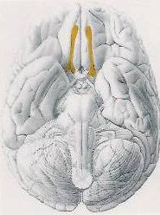
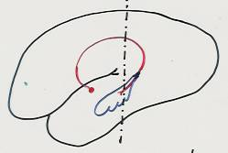
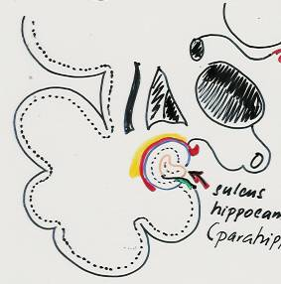
CORTEX CEREBRI
■ vývojově starší ALLOCORTEX 3-4 vrstvy buněk
a) palleocortex (čichový mozek)
b) archicortex
■ vývojově mladší NEOCORTEX 6 vrstev buněk
neocortex
Čichová kůra
archicortex
Limbická kůra
Hipokampální formace - hippocampus
palleocortex
Notes:
Pars pallialis se vějířovitě rozrůstá. Od 4 m základy rýh a závitů
- vkleslé místo lat – insula
přes ni opercula. Vznik fossa a sulcus cerebri lat.
Vývoj:
1. pelleopalium (1%) – čichový mozek a přilézající kůra
2) archipallium (4%)
3) neopallium (95%) poprvé u plazů se vsune mezi 1) a 2) = neocortex (6 vrstev)
allocortex (3 vrstvy)

Slide 13
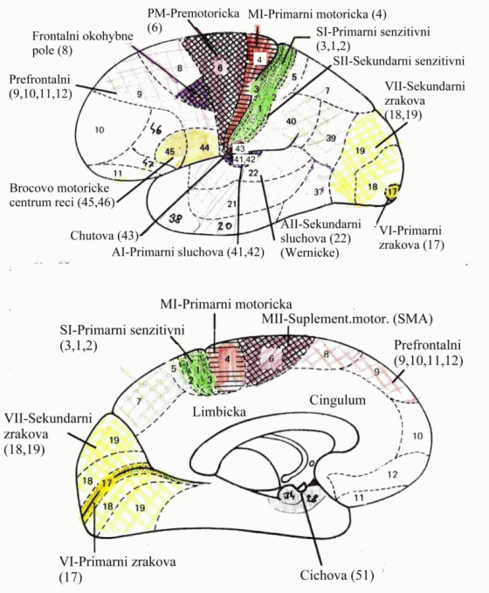
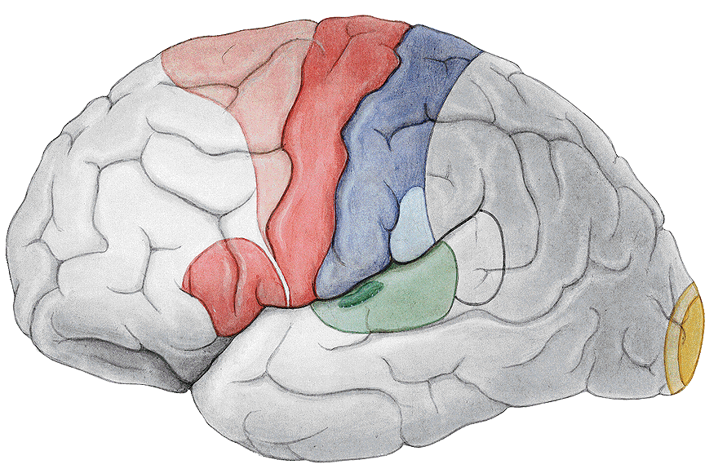
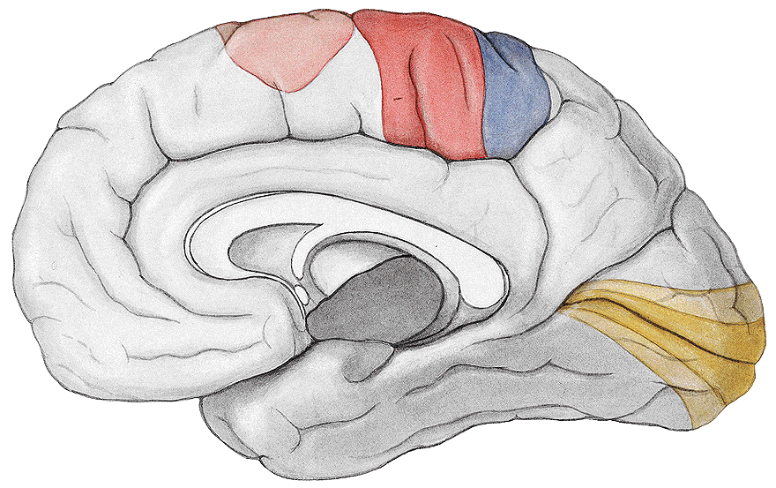
NEOCORTEX – VRSTVY, CYTOARCHITEKTONIKA
G
P

Slide 14
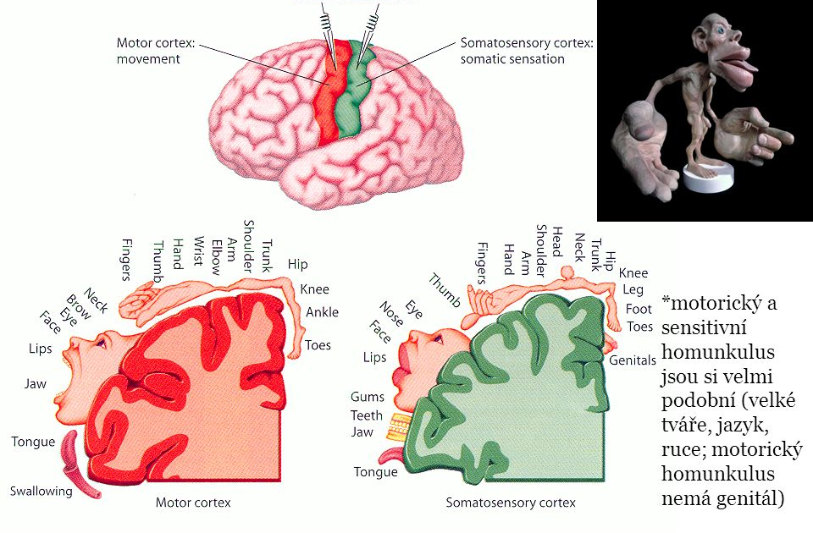
SOMATOTOPIKA PRIMÁRNÍ MOTORICKÉ + SOMATOSENZORICKÉ KŮRY
PENFIELDŮV MOTORICKÝ + SENZORICKÝ HOMUNKULUS
Gyrus praecentralis, BA 4
Gyrus postcentralis, BA 3,1,2

Slide 15
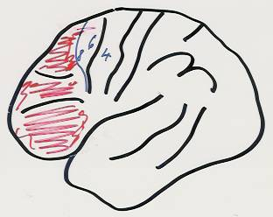
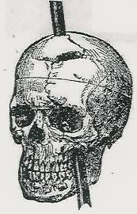
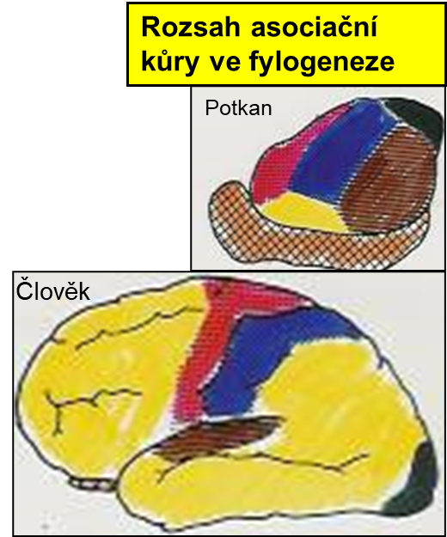
PREFRONTÁLNÍ ASOCIAČNÍ KOROVÁ OBLAST
BA 9,11,11,12,44,45,46,47
33% celkové plochy kůry
PREFRONTÁLNÍ SYNDROM

Slide 16
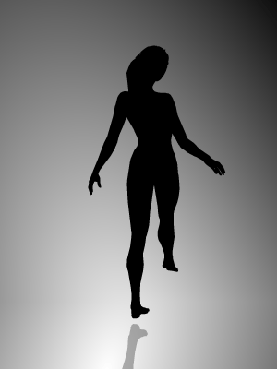
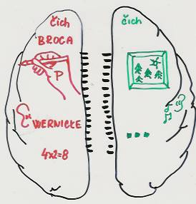
DOMINANCE HEMISFÉR
NORMÁLNÍ /STANDARTNÍ/ DOMINACE - 70% populace
Levá (dominantní) hemisféra: v ní lokalizovány funkce řečové – verbální = „mluvící hemisféra“, praváctví = vrozená větší obratnost pravé ruky
Pravá (recesivní) hemisféra: funkce múzické, časoprostorové
ABNORMÁLNÍ DOMINANCE – 30% populace
Odchylka od standartní dominace – klinicky se projevuje leváctvím či ambidextrií

Slide 17
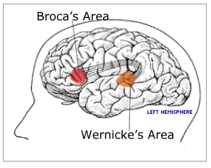
ŘEČOVÁ CENTRA, FATICKÉ FUNKCE

Slide 18
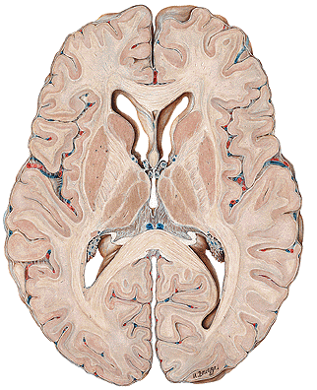
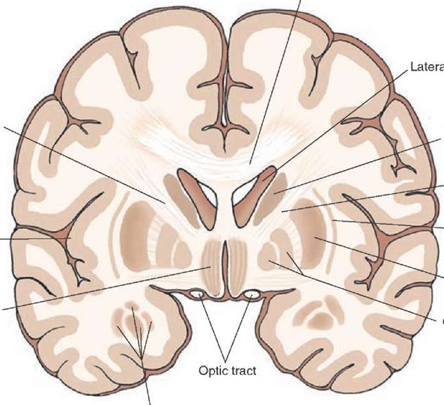
BAZÁLNÍ GANGLIA

Slide 19
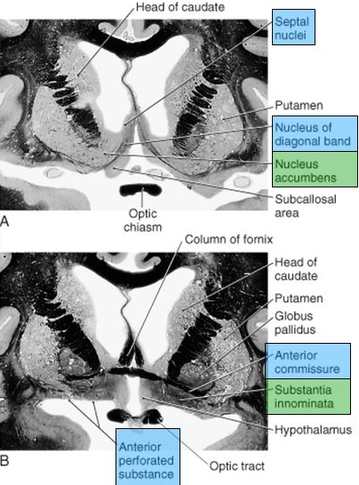
BAZÁLNÍ PŘEDNÍ MOZEK
DORSÁLNÍ STRIATUM
NCL.CAUDATUS, PUTAMEN
VENTRÁLNÍ STRIATUM
NCL.ACCUMBENS
DORSÁLNÍ PALLIDUM
GLOBUS PALLIDUS
VENTRÁLNÍ PALLIDUM
SUBSTANTIA INNOMINATA, NCL.BASALIS

Slide 20
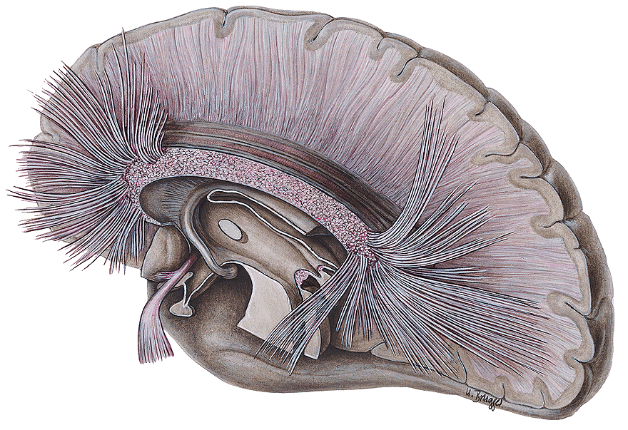
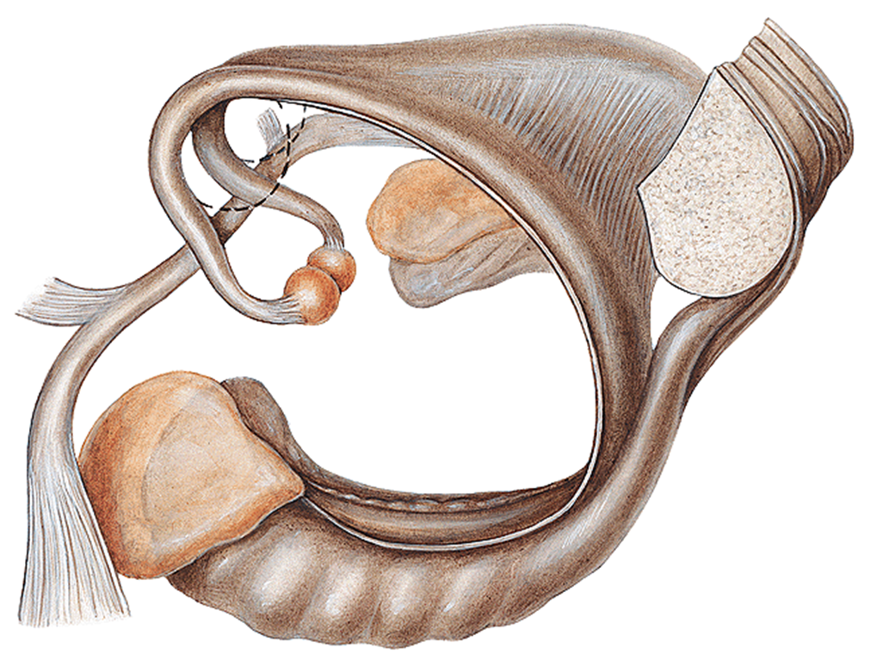
BÍLÁ HMOTA TELENCEPHALA – CORPUS MEDULLARE
Notes:
homo – spojují stejné okrsky levé a pravé hemisféry
hetero – spojují různé okrsky levé a pravé hemisféry

Slide 21
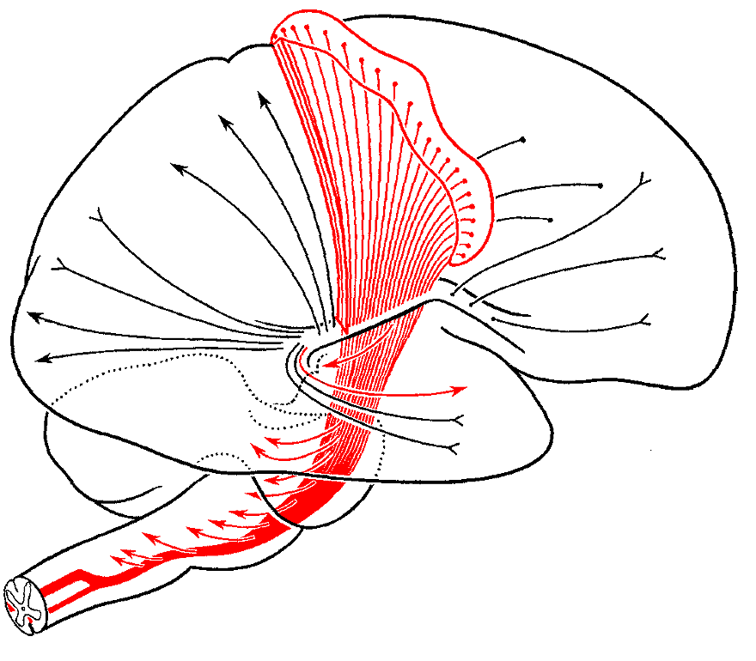
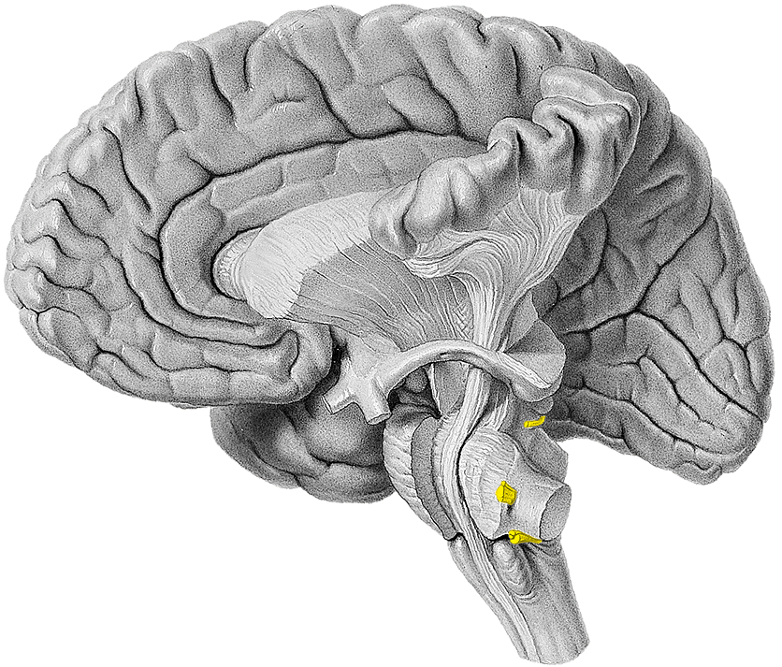

capsula interna

Slide 22


3
1
2
Notes:
Pozor – na řezu capsulou jsou jen dlouhá vlákna !

Slide 23

fibrae arcuatae
cingulum
f. longit. sup.
f. uncinatus
f. longit. inf.

Slide 24



VENTRICULI
CRANIALES

Slide 25




VENTRICULUS
QUARTUS

Slide 26



VENTRICULUS
TERTIUS

Slide 27



VENTRICULI
LATERALES

Slide 28


CORNU ANTERIUS

Slide 29

PARS CENTRALIS

Slide 30


CORNU INFERIUS

Slide 31



CORNU POSTERIUS

Slide 32



Slide 33


LIQUOR
CEREBROSPINALIS

Slide 34

CIRCUMVENTRIKULÁRNÍ
ORGÁNY

Slide 35


OBALY MOZKOMÍŠNÍ - MENINGY

Slide 36

DURA MATER SPINALIS

Slide 37



DURA MATER CRANIALIS

Slide 38


ARACHNOIDEA SPINALIS

Slide 39


ARACHNOIDEA CRANIALIS

Slide 40




ODBĚR LIKVORU
LUMBÁLNÍ PUNKCE
SUBOKCIPITÁLNÍ PUNKCE

Slide 41



PIA MATER SPINALIS
PIA MATER CRANIALIS

Slide 42




MÍZNÍ CÉVY

Slide 43




ARTERIAE ET VENAE
SPINALES

Slide 44


CIRCULUS ARTERIOSUS CEREBRI

Slide 45





Slide 46




SINUS DURAE MATRIS

Slide 47


VENAE
CEREBRI

Slide 48




INTRAKRANIÁLNÍ KRVÁCENÍ
CT
SUBARACHNOIDÁLNÍ KRVÁCENÍ (A) do subrachnoidálního prostoru – krvavý likvor
INTRAPARENCHYMOVÉ KRVÁCENÍ (B) může se chovat expanzivně a provalit se do komor
Tepenné krvácení při ruptuře stěny mozkové tepny při patologiích cév: aneurysmata, tepenné malformace, hypertenze
EPIDURÁLNÍ KRVÁCENÍ
Tepenné krvácení při frakturách lebky z přetržení a. meningea media
SUBDURÁLNÍ HEMATOM
Žilní krvácení do subdurálního prostoru z přetržené přemosťující žíly při tupých traumatech lebky

Slide 49


LIMBICKÝ SYSTÉM
Vnější část: area subcallosa – gyrus cinguli – istmus gyri cinguli – gyrus parahippocampalis
Vnitřní část: gyrus paraterminalis – striae longitudinales et indusium griseum – gyrus fasciolaris – gyrus dentatus – hippocampus
Fornix + fornikální okruh – propojení hippocampu s corpora mammilaria a jádry septum verum
Neokortikální paralimbická kůra = insula + pól temporálního laloku + prefrontální kůra – kortikální centrum emocí, abstraktního myšlení, osobnosti, prožívaní, vyšší nervové činnosti

Slide 50


STRUKTURY LIMBICKÉHO PŘEDNÍHO MOZKU:
Korové oblasti
Gyrus cinguli, parahippocampalis (hippocampus) = archicortex
Čichový kortex=paleocortex
Paralimbická kůra = neocortex
- insula, temporální pól, prefrontální kůra (asociační kůra, centra emocí a vyšší nervové činnosti člověka)
2) Podkorové struktury (kmenové)
Thalamická jádra – ncll. anteriores thalami
Hypothalamus a corpus mamillare
Amygdalární jádra v temporálním laloku
Ncl. accumbens septi (patří k BG a je nazýváno jádrem „závislostí a touhy“),
Septum verum (tzv. „pravé septum“, leží pod septum pellucidum = pouze gliová ploténka bez neuronů)= ncll.septi
Habenulární jádra v epithalamu
Ncl. interpeduncularis mezencephala
Jádra retikulární formace
Jejich spoje:
Stria terminalis
Fornix
Cingulum
Ventrální amygdalofugální svazek

Slide 51
KLASICKÉ SCHÉMA REFLEXU:
PODNĚT
- Různá místa neocortexu
Čichový vjem- cesty přes stria olfactoria-
med.- g.paraterminalis, septum verum
intermedia- substantia perforata ant.-hypothalamus
lat- amydala, area entorhinalis (28), uncus
CENTRUM
Amygdalární komplex – limbická korová oblast
EFEKTOR
Napojení na thalamus a hypothalamus PAPÉZOVÝM OKRUHEM
HLAVNÍ VÝSTUPY:
Fornix – hippocampus + corpora mammilaria
Corpora mammilaria – tr.mamillothalamicus – ncll.anteriores thalami – tr.thalamocorticalis – gyrus cinguli, preforntální cortex
Stria terminalis thalami – amygdala + hypothalamus
Stria medullaris thalami – hypothalamus + ncll.habenulares
Striae longitudinalis corporis callosi
FLD
Amygdalární komplex

